Slide 1
CAMBIARE I COMPORTAMENTI
LA SFIDA DELLE COMPETENZE
Presa in carico della
Educazione alla
Cittadinanza Globale
ECG
INNOVAZIONE
CVM - G. CIPOLLARI

Slide 2
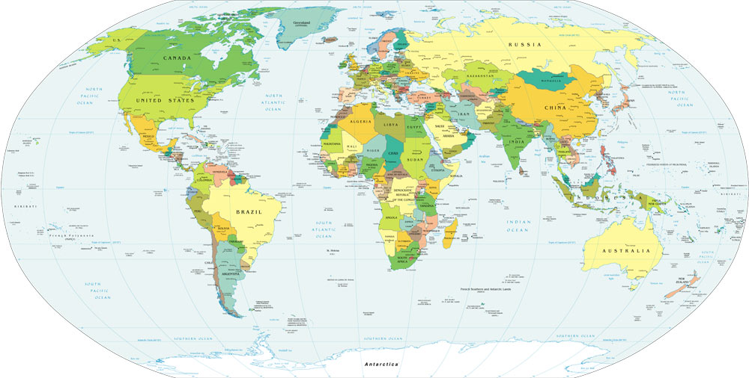
MAPPA DEL MONDO DI IERI E DI OGGI

Slide 3
FINALITÀ:COSTRUZIONE DELLA CITTADINANZA GLOBALE
CITTADINANZA TERRESTRE
Cittadini della Terra
CITTADINANZA MULTIPLA
Livelli su scala
Locale
Regionale
Nazionale
Europea
Planetaria
DIDATTICA DELLA CITTADINANZA TERRESTRE
Inserire problemi e contenuti dei livelli, possibilmente dal locale al planetario e viceversa
TRANSCALARITÀ

Slide 4
IDENTITA’ E APPARTENENZE STRATIFICATE
UNITA’ DELLA SPECIE UMANA
Siamo tutti Homo Sapiens Sapiens
LE DIVERSITA’ SONO INTRASPECIE
SIAMO TUTTI INTERCONNESSI
INTERDIPENDENDENZA

Slide 5
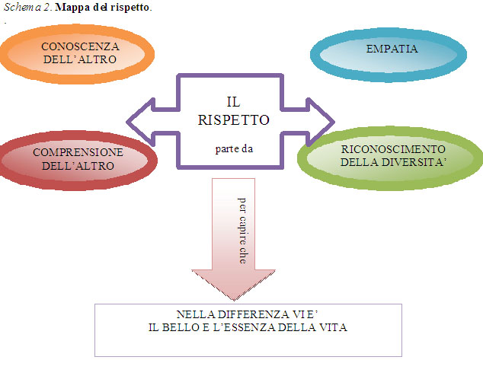
ATTRIBUTI CHIAVE DEL CITTADINO TERRESTRE
TABELLA A CARATTERISTICHE DELLO STUDENTE
INFORMATI E CON CAPACITA’ CRITICHE | SOCIALMENTE COINVOLTI E RISPETTOSI DELLA DIVERSITA’ | ETICAMENTE RESPONSABILI E IMPEGNATI
PERSONA COLTA INFORMATA E CRITICA
PERSONA SOCIALMENTE CONNESSA E RISPETTOSA DELLA DIVERSITÀ
PERSONA ETICAMENTE RESPONSABILE E IMPEGNATA

Slide 6
EDUCAZIONE
FINALITÀ
OBIETTIVI
COMPETENZE
Contenuti/ Concetti
Metodi
Tecniche
Mezzi
La cittadinanza planetaria del Documento UNESCO viaggia attraverso cinque variabili interconnesse: gli obiettivi determinano i contenuti, la cui trasformazione in concetti e saperi scientifici richiede la revisione di tecniche, metodi e mezzi a misura della nuova competenza di cittadinanza.

Slide 7
ORIENTAMENTI PEDAGOGICI DELL’ECG
Sa dialogare /Rispettare
Sa empatizzare / Decentrarsi
Sa cogliere la complessità/l’Interconnessione/ interdipendenza
Possiede un pensiero critico
Comprende la processualità/la trasformazione
È creativo
È corresponsabile
COMPETENZE DI CITTADINANZA
MONDIALE

Slide 8
SVILUPPO DEL PROCESSO FORMATIVO INTEGRATO NELL’ECG
Intelligenza razionale
Intelligenza emozionale
Intelligenza comportamentale
PENSARE | SENTIRE | AGIRE
DISCIPLINE CURRICOLO ESPLICITO CONTENUTI/ Conoscenze - Concetti STRUTTURE DISCIPLINARI/ Competenze critiche | PARTECIPAZIONE METODO – MEZZI CURRICOLO IMPLICITO Valori, attitudini e abilità sociali volti al coinvolgimento e al rispetto della diversità | REALTA’ SERVICE LEARNING Essere moralmente responsabili e impegnati

Slide 9
AMBITI DI APPRENDIMENTO
Cognitivi
Socio- affettivi
Comportamentali

Slide 10
Il quadro di riferimento integrato delle Nazioni Unite per realizzare "The future we want for all" (“Il futuro che vogliamo per tutti”)
Pace e sicurezza PACE E SICUREZZA
SOSTENIBILITÀ
AMBIENTALE
SVILUPPO UMANO
FUTURO
SVILUPPO ECONOMICO INCLUSIVO

Slide 11
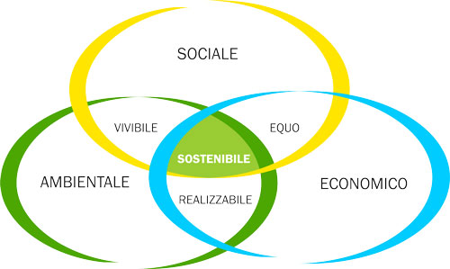
Le interconnessioni tra le dimensioni della sostenibilità
EQUITÀ SOCIALE
ECOLOGIA
ECONOMIA
GOVERNANCE
È indispensabile garantire una sostenibilità compatibile con l'equità sociale e gli ecosistemi, operante quindi in regime di equilibrio ambientale, nel rispetto della cosiddetta regola dell'equilibrio delle tre "E":Ecologia, Equità, Economia. Ne deriva che il perseguimento dello sviluppo sostenibile dipende dalla capacità della governance di garantire una interconnessione completa tra economia, società e ambiente.

Slide 12
RELAZIONE UOMO – NATURA retto dall’ECONOMIA
< SPRECO DI RISORSE PER GARANTIRE
>BENESSERE per TUTTI
EQUITÀ E GIUSTIZIA garantite da GOVERNANCE

Slide 13
Quadro 5: Temi [Documento UNESCO]
Essere informati e avere spirito critico
1. Strutture e sistemi locali, nazionali e mondiali ( Governance) 2. Problemi inerenti le interazioni e i legami tra le comunità a livello locale, nazionale e mondiale ( ambiente, diritti …) 3. Idee di fondo e che guardano al potere (mass media …)
Essere socialmente coinvolti e rispettosi della diversità
4. Differenze tra i livelli di identità 5. Differenze e legami tra le comunità 6. Differenze e rispetto della diversità
Essere eticamente responsabili e impegnati
7. Misure che possono essere prese individualmente e collettivamente 8. Comportamento responsabile dal punto di vista etico 9. Impegno e azione

Slide 14
CURRICOLO UNESCO
CURRICOLO SCOLASTICO

Slide 15
TABELLA B: descrizione dettagliata degli obiettivi di apprendimento
TEMI | OBIETTIVI DI APPRENDIMENTO
 | 5-9 ANNI | 9-12 ANNI | 12-15 ANNI | 15-18 ANNI

Slide 16
TAB. B 1- B.9
B.1 ARGOMENTO: SISTEMI E STRUTTURE LOCALI, NAZIONALI E MONDIALI
5-9 ANNI | 9-12 ANNI
Obiettivi d’apprendimento: descrivere come è organizzato l’ambiente locale e come esso è in relazione al mondo più ampio, introdurre il concetto di cittadinanza Temi chiave: Se stessi, la famiglia, la scuola, il quartiere, la comunità, la nazione, il mondo Come il mondo è organizzato (gruppi, comunità, villaggi, città, nazioni, regioni) Relazione, appartenenza, regolamentazione e impegno (famiglia, amici, scuola, comunità, nazione, mondo) Perché esistono le regole e le responsabilità e perché possono cambiare nel corso del tempo) | Obiettivi d’apprendimento: identificare strutture di governo e processi decisionali e le dimensioni della cittadinanza Temi chiave: Strutture e sistemi di governo locale, nazionale e globale e come questi sono interconnessi e interdipendenti ( commercio, migrazioni, ambiente, media, organizzazioni internazionali, alleanze politiche ed economiche, settori pubblico e privato, società civile) Somiglianze e differenze in diritti, responsabilità, regole e decisioni e come diverse società li sostengono (considerando storia, geografia e cultura) Somiglianze e differenze riguardo a come viene definita la cittadinanza Buona governance, stato di diritto, processi democratici, trasparenza

Slide 17
IMPLICAZIONI EPISTEMOLOGICHE
Superare la frammentarietà dei saperi
Promuovere la transcalarità
Superare la rigidità dei cicli scolastici
Aprire la scuola al territorio

Slide 18
IMPLICAZIONI METODOLOGICHE-DIDATTICHE
Individuare un TEMA-PROBLEMA
Enunciare un OBIETTIVO FORMATIVO
Declinarlo in 4 SOTTO OBIETTIVI
Metterli in relazione con i temi indicati dal documento UNESCO e i curricula disciplinari

Slide 19
L’EDUCAZIONE ALLA CITTADINANZA GLOBALE
ha lo scopo di :
essere trasformativa,
costruire concetti, abilità, valori e attitudini di cui lo studente ha bisogno per contribuire ad un mondo più inclusivo, giusto ed in pace.

Slide 20
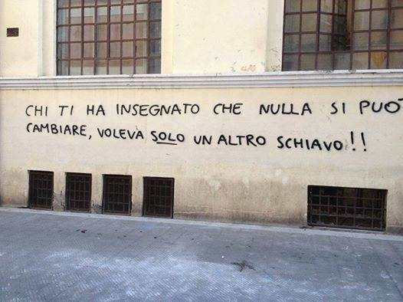
http://www.comingsoon.it/film/domani/53390/video/?vid=24684

Slide 21
BUON LAVORO
giocipollari@alice.it
http://scuola.cvm.an.it
CVM - G. CIPOLLARI

